Slide 1
Streamlit 기반 제습 자동제어 시스템
DHT22 센서 기반 실시간 온습도 모니터링 / 제습기 운전 최적화
202011037 김동환
202211010 박상현

Slide 2
목차
프로젝트 배경 및 문제 정의
프로젝트 목표
시스템 전체 구조
하드웨어 구성
소프트웨어 구성
알고리즘 및 기능
Streamlit 대시보드 구성 및 결과
분석 및 효과
결론

Slide 3

배경 및 문제 정의
배경
여름철 높은 습도로 인한 곰팡이, 악취, 에너지 낭비
수동 제습은 비효율적이며, 실시간 모니터링 부족

Slide 4
배경 및 문제 정의
수동 제습 vs 스마트 제습
<특징>
일정하지 않은 제습 시간
불필요한 전력낭비
현재 상태 확인 불가
<문제점>
과습 및 건조 반복
전기요금 증가
유지 관리 불편
<특징>
DHT22센서로 실시간 습도 감지
목표 습도 도달 시 자동 OFF
Streamlit 대시보드로 실시간 상태 확인
스마트플러그로 원격 제어 가능
<장점>
에너지 절감
쾌적한 환경 유지
탄소 배출 감소

Slide 5
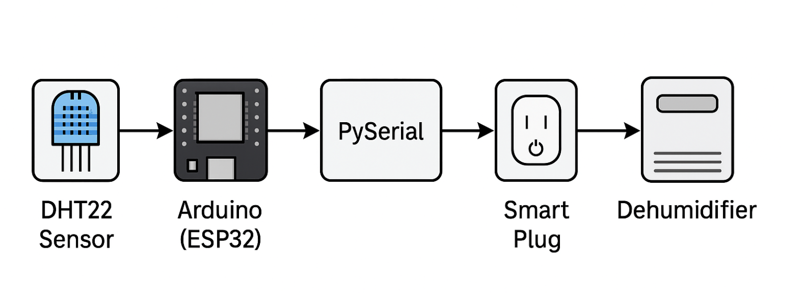
시스템 전체 구조
하드웨어 + 소프트웨어가 유기적으로 연결된 IOT 구조

Slide 6
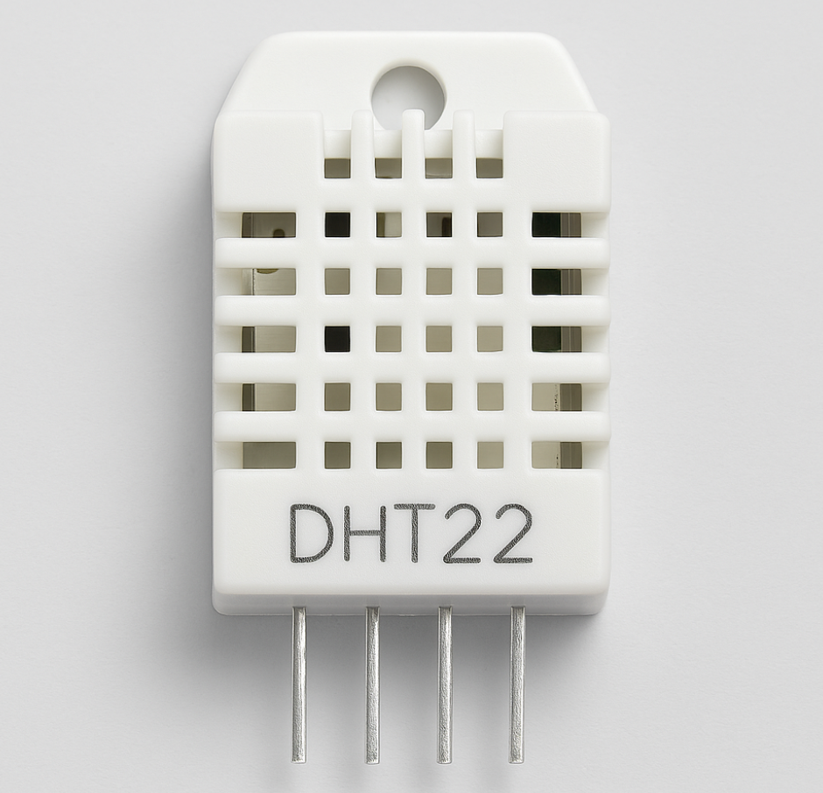
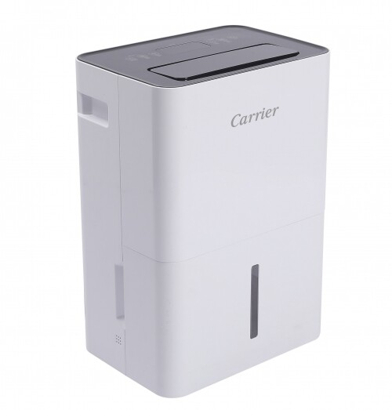
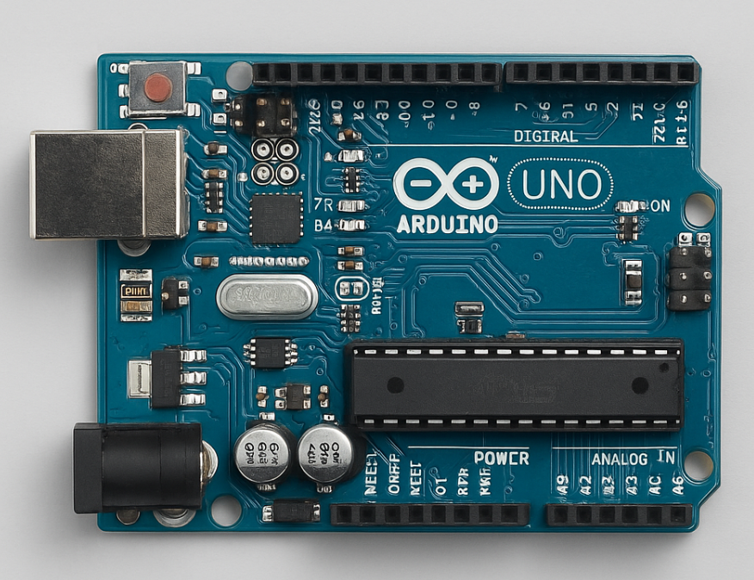

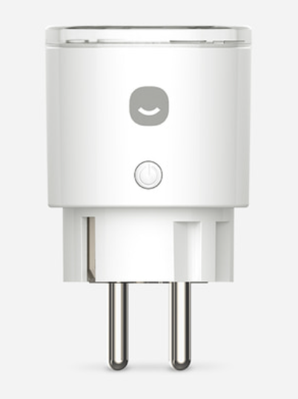
하드웨어 구성
DHT22 센서 : 온습도 측정
Arduino : 센서 데이터 전송
스마트플러그 : 제습기 전원 제어
제습기 : 실제 구동 장치
PC/서버 : Streamlit 실행 및 데이터 분석

Slide 7
소프트웨어 구조
구성
python + Streamlit
Pyserial로 아두이노 데이터 수신
Streamlit 자동 새로고침으로 실시간 그래프 표시

Slide 8
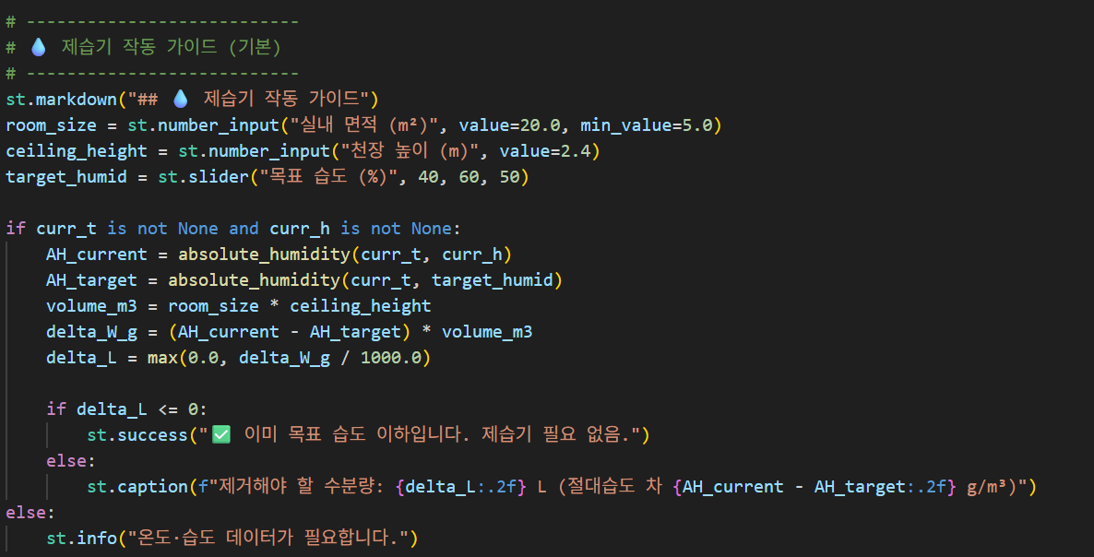
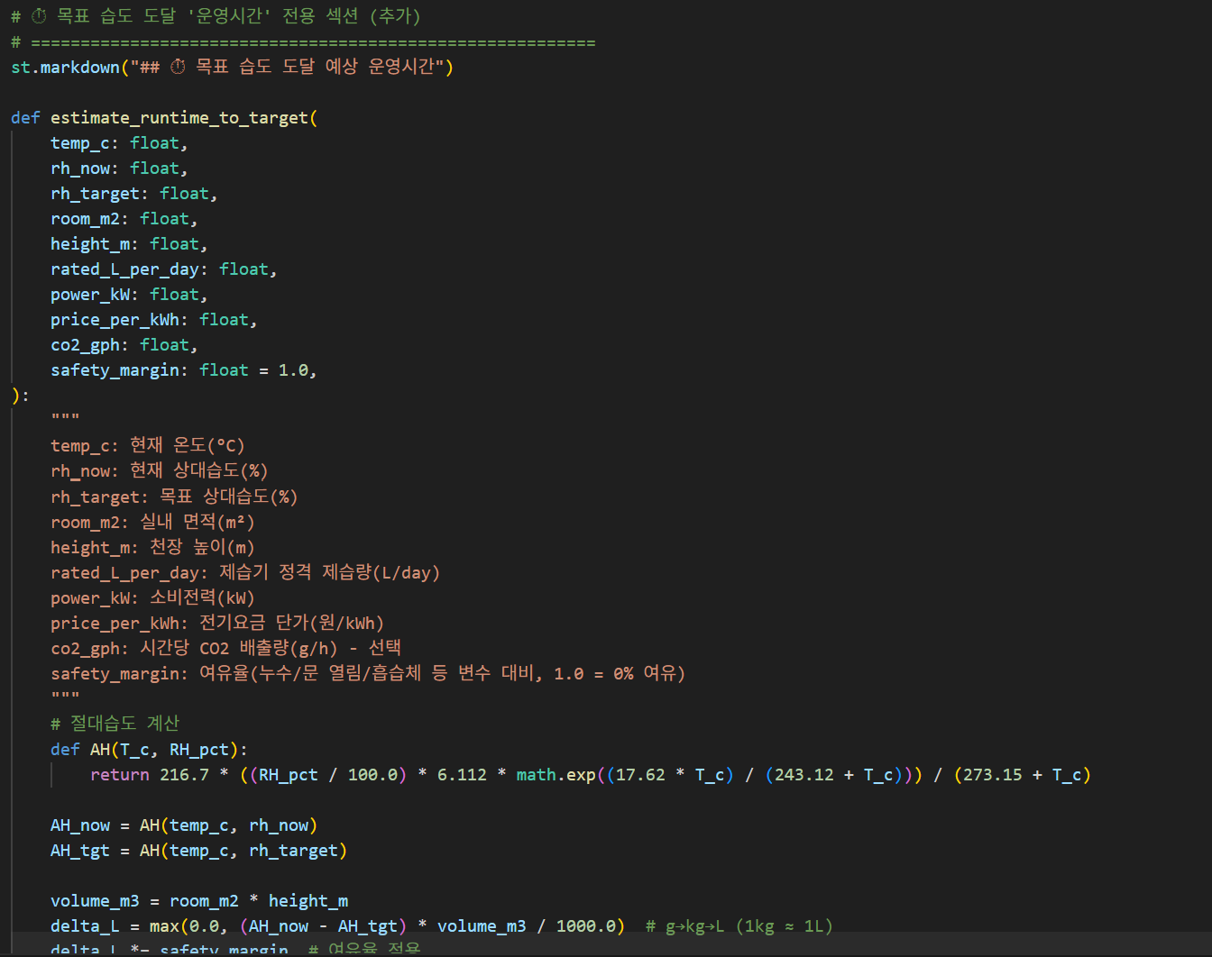
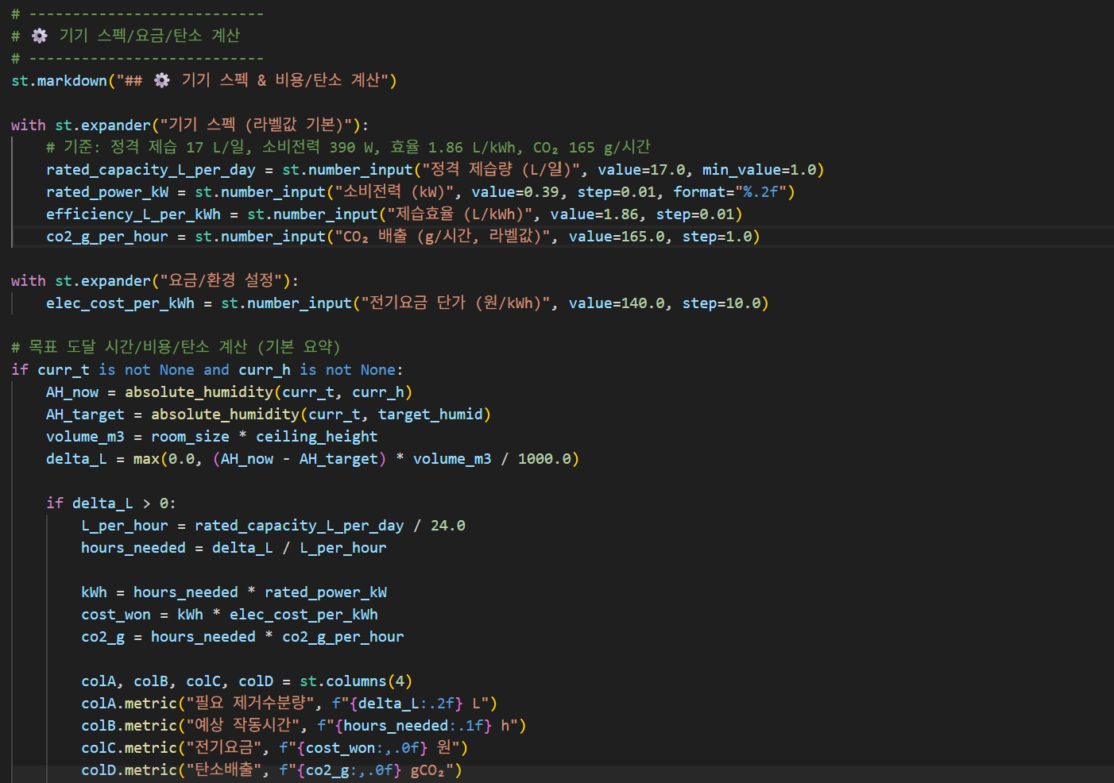
알고리즘 및 기능
<주요 알고리즘>
If 습도 > 52% 일 시 제습기 on
If 습도 < 48% 일 시 제습기 off
<추가기능>
목표 습도 도달 예상시간 계산
제습기 작동 가이드 표시
기기 스펙 입력 , 비용 및 탄소 계산

Slide 9
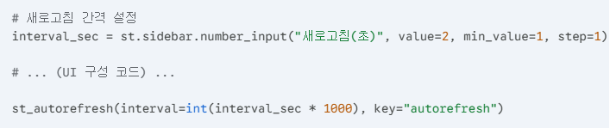
알고리즘 및 기능
역할: st_autorefresh 함수를 사용하여 앱이 주기적으로(사용자가 사이드바에서 설정한 초 단위로) 새로고침되도록 함
핵심: Streamlit은 기본적으로 정적이지만, 이 기능을 통해 백그라운드 스레드가 수집한 최신 데이터가 주기적으로 화면에 반영되어 '실시간' 대시보드처럼 보이게 함

Slide 10
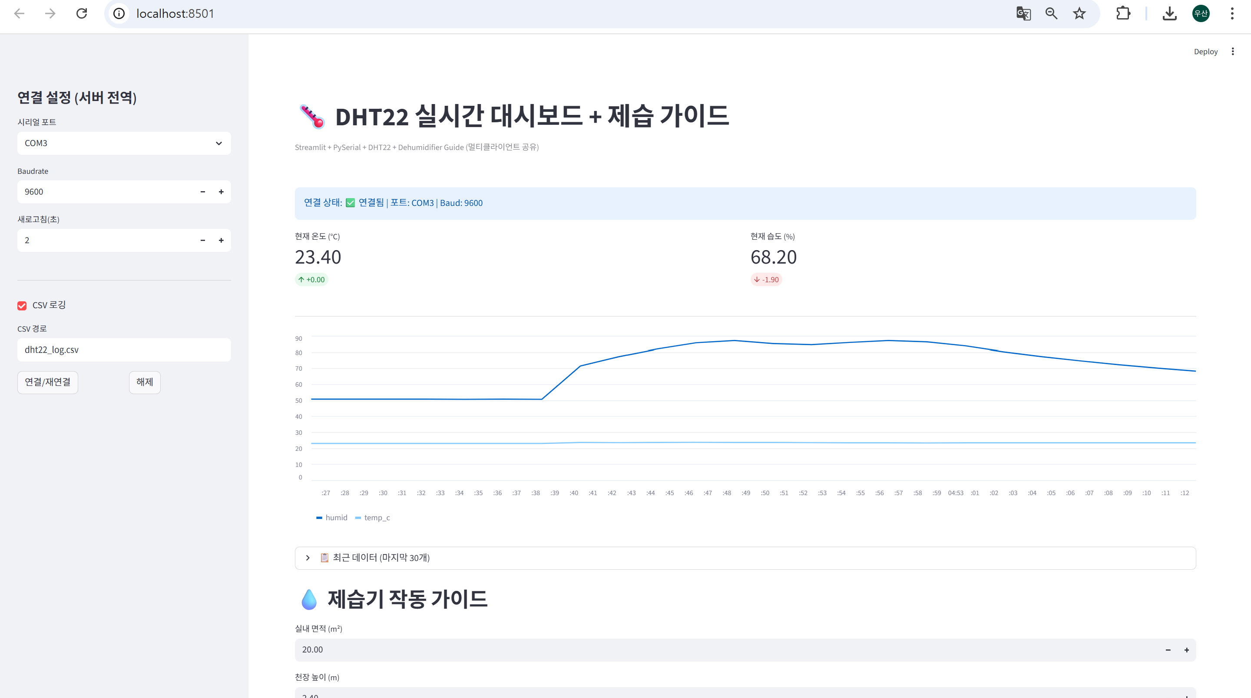
Streamlit 대시보드 구성
현재 온도/습도
실시간 그래프(Line chart)
제습기 스펙 및 상태 표시
목표 습도 도달 예상시간
모드 추천

Slide 11
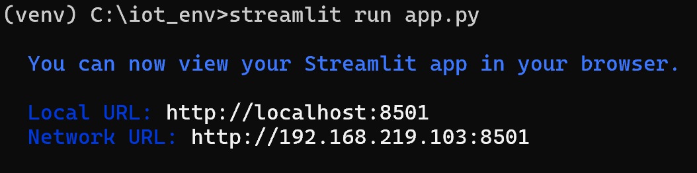
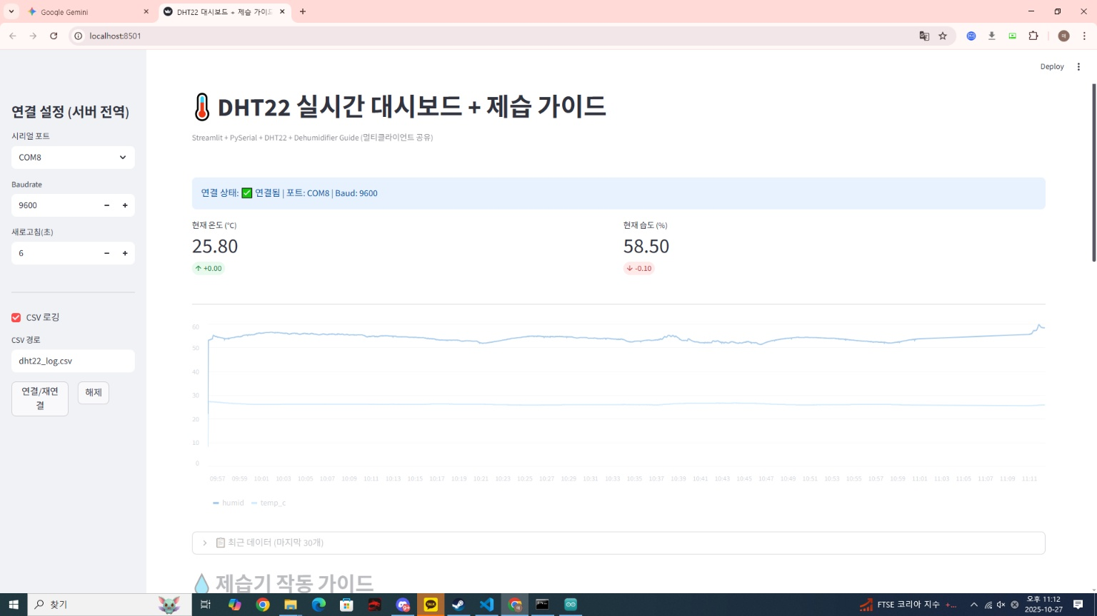
결과
(1)실시간 모니터링
DHT22로 현재 온도 및 습도 수집

Slide 12
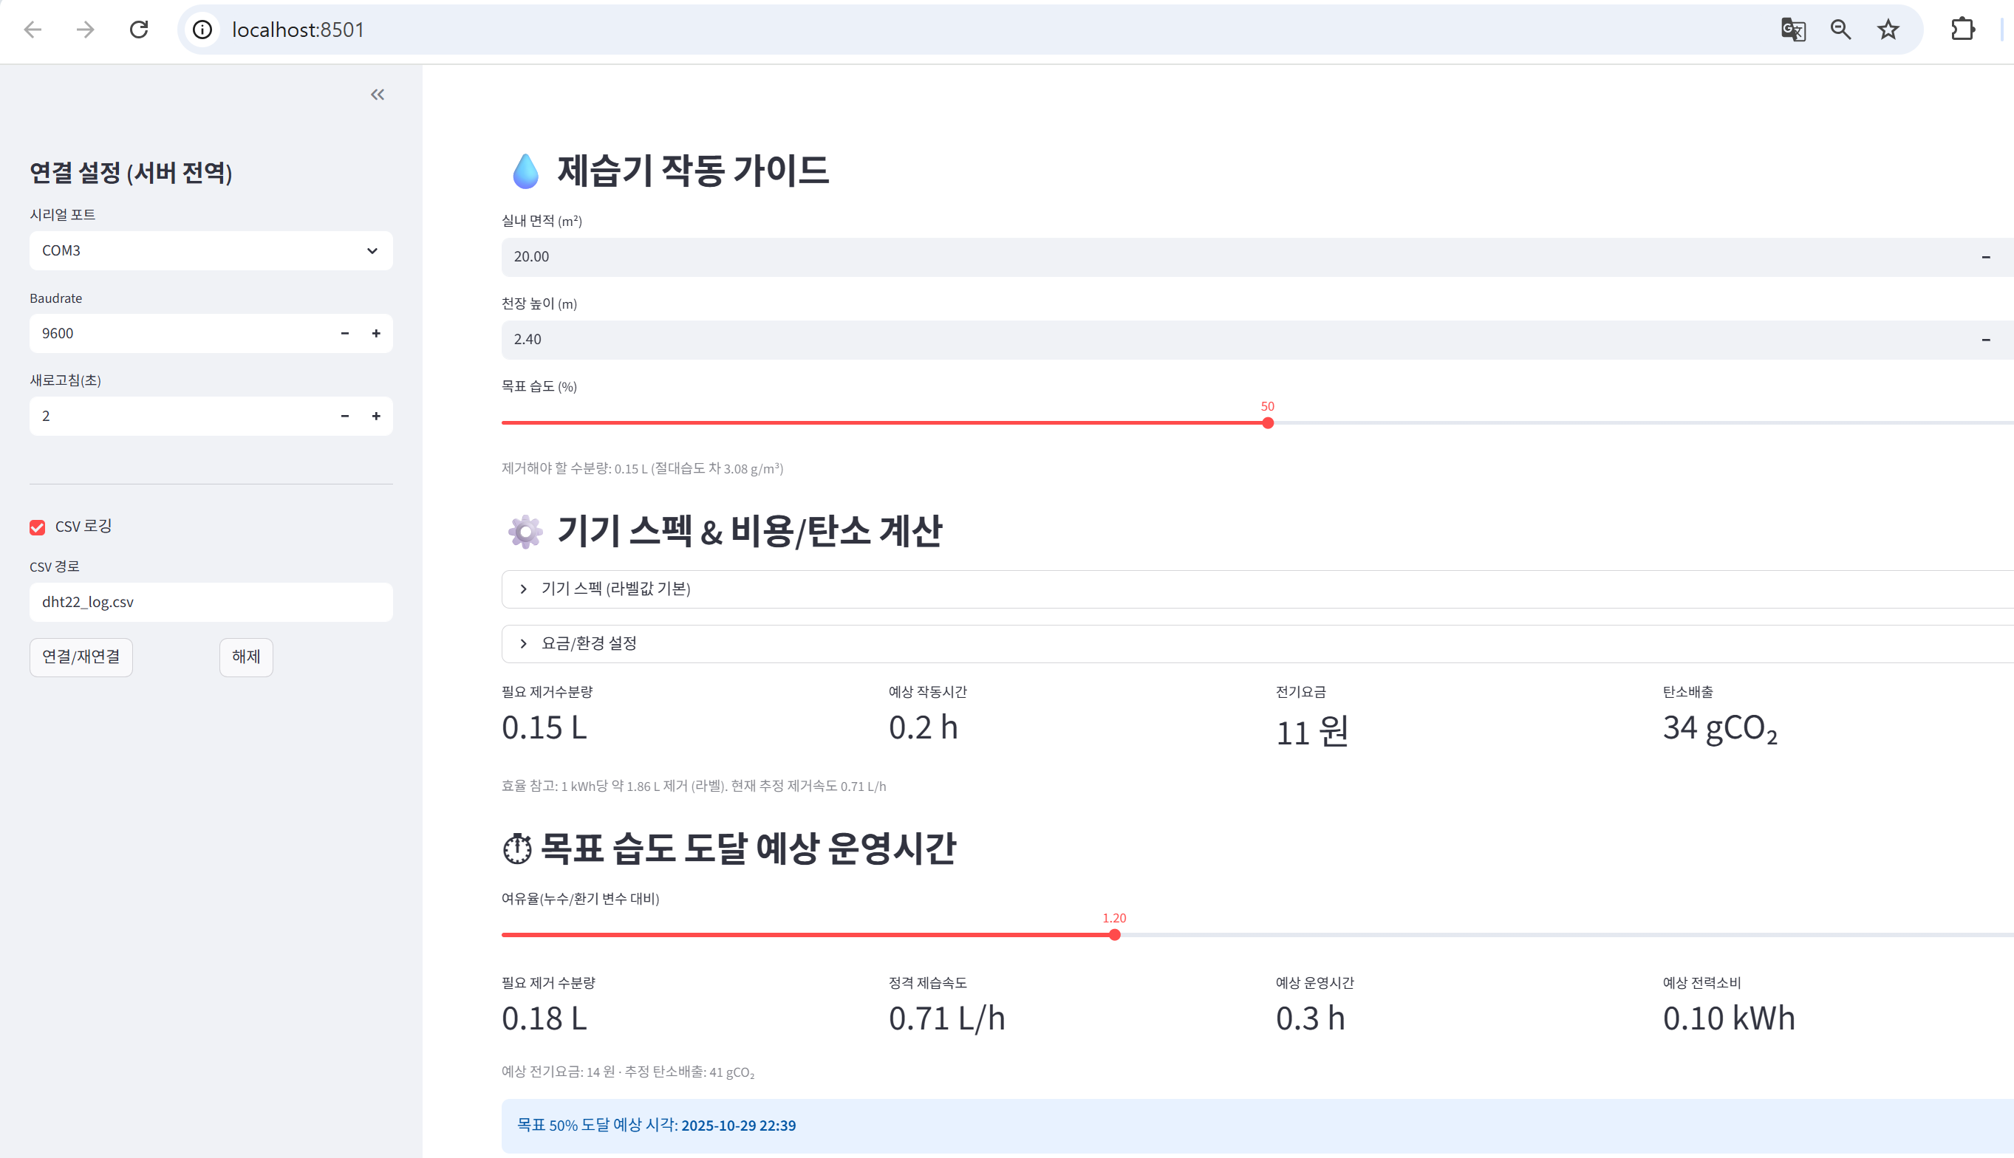
결과
(2)자동 판단
기기 스펙 입력/ 비용 및 탄소배출 계산
목표 습도 도달까지 예측시간 및 제습기 작동 가이드(목표습도 설정)

Slide 13
결과
(3)시각화
Streamlit 대시보드에 데이터 표시

Slide 14
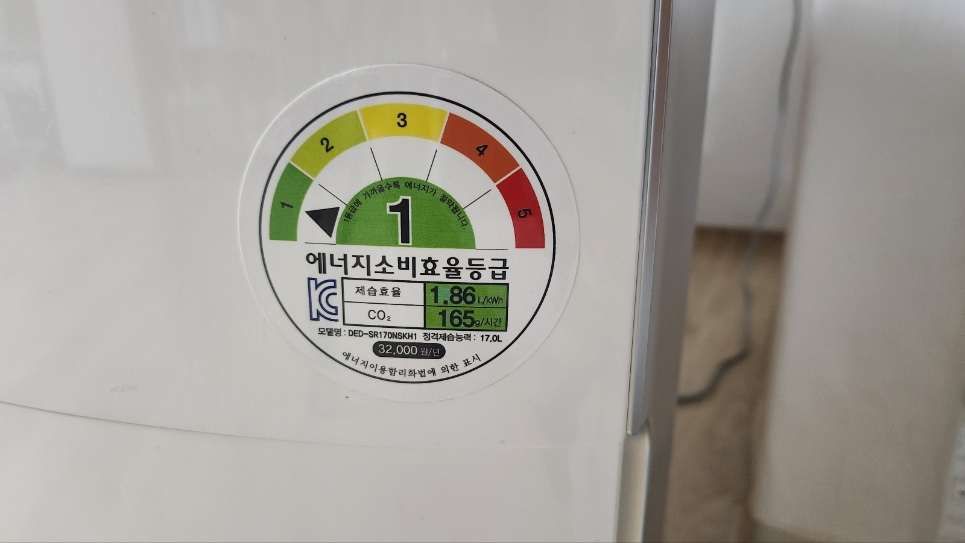
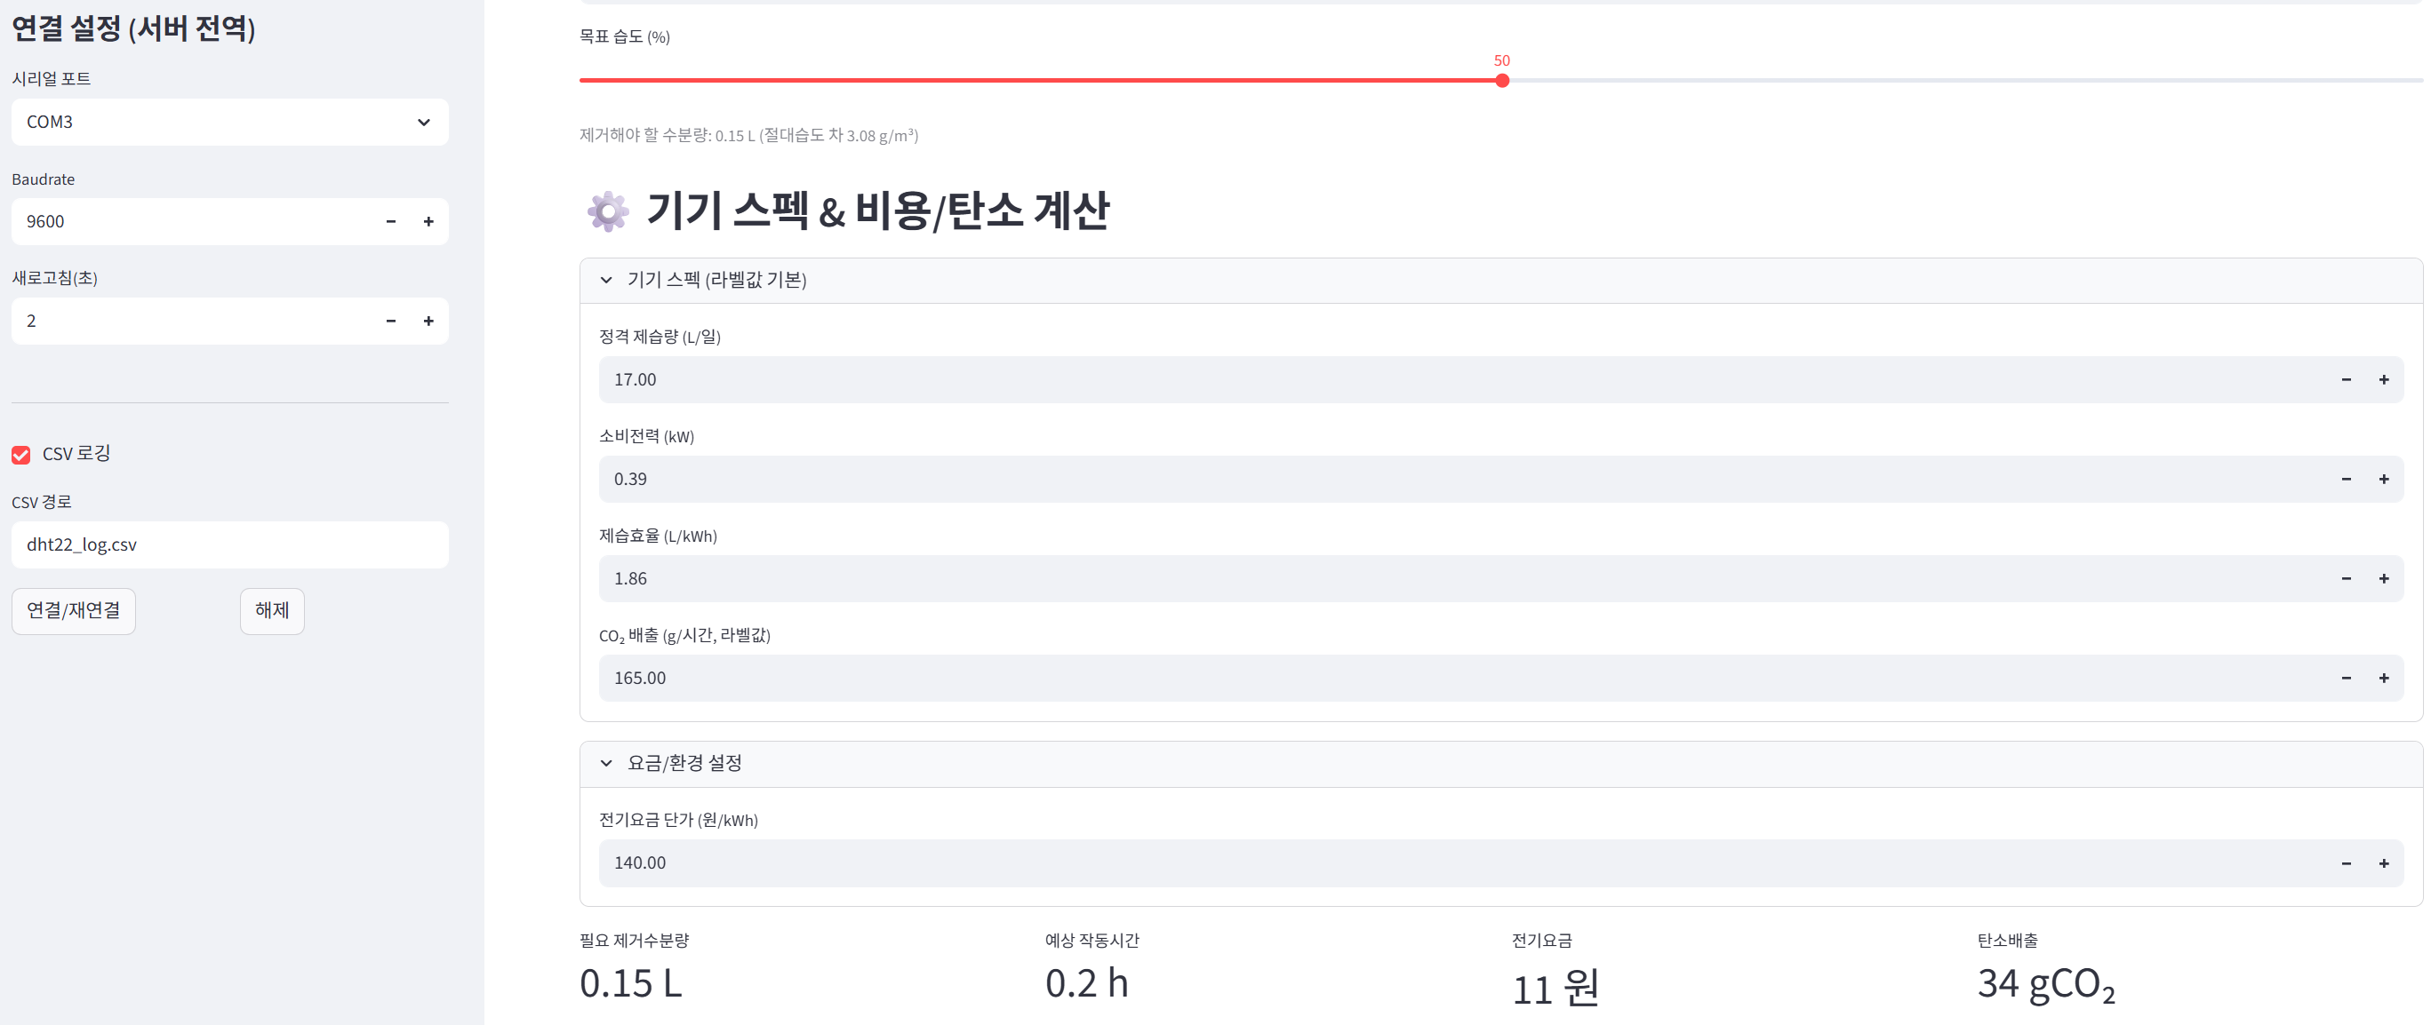
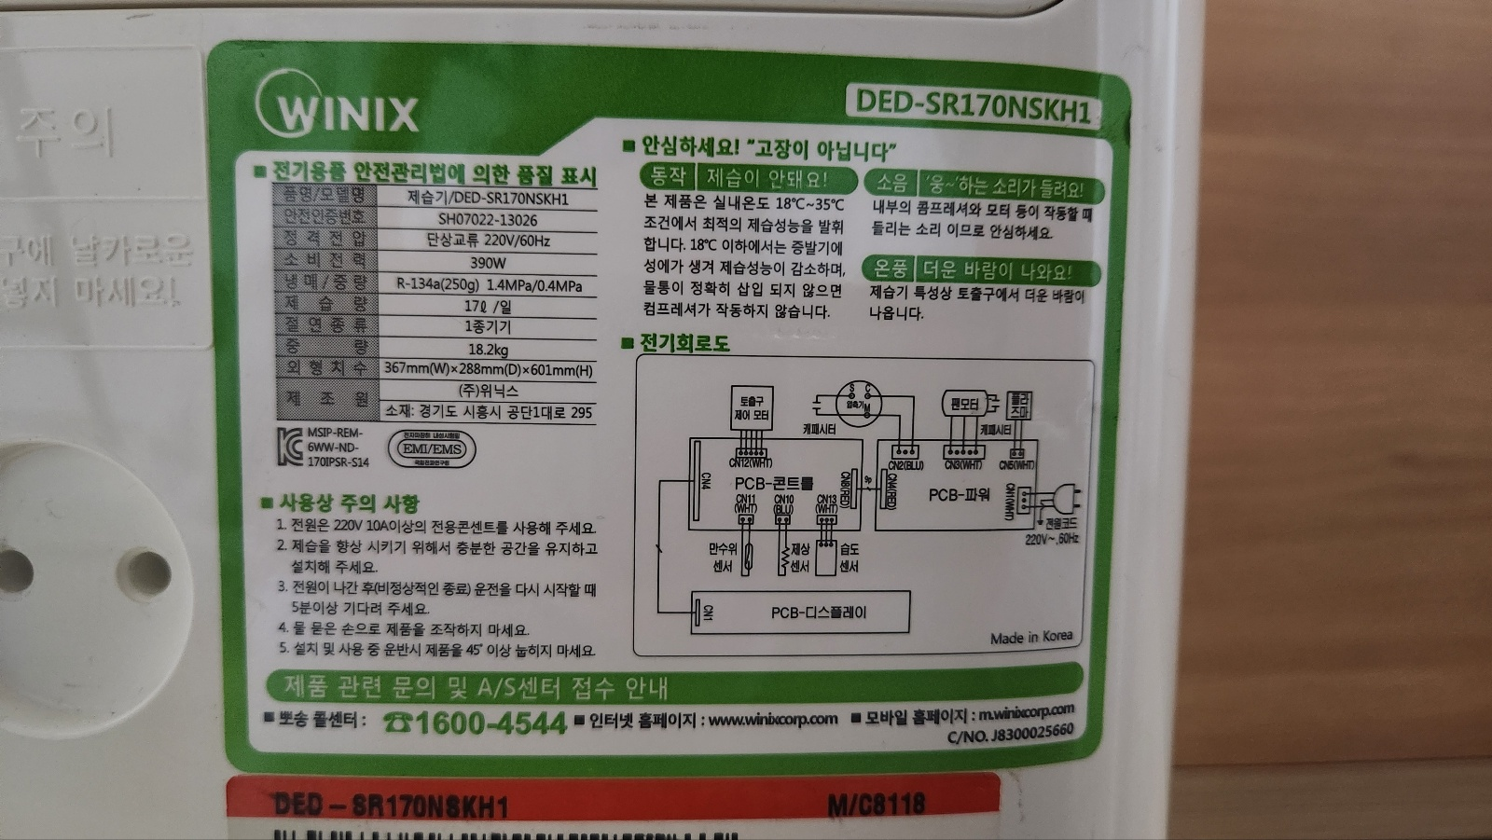
결과
(4)효율
탄소 배출 및 전력 소비 절감

Slide 15
분석 및 효과
에너지 절감
필요 시간만 제습기 작동 -> 전력 절약
탄소 절감
불필요한 가동 감소
편의성
원격에서 실시간 확인
안정성
과습/과건조 방지

Slide 16
결론
DHT22 센서를 이용한 실시간 온습도 모니터링 성공
Streamlit 대시보드를 통한 시각적 제어 완성
목표 습도 자동유지 및 에너지 절감 가능성 확인
https://github.com/sanghyun0910/final

